Slide 1
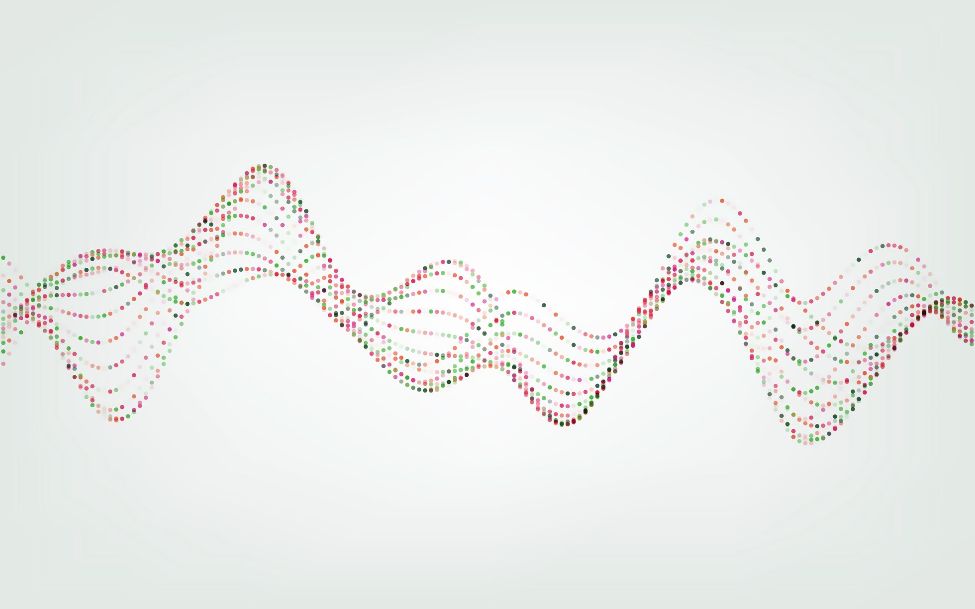
BAT FS23
Entwicklung einer PCB zur
Analyse von Umgebungslärm
Zwischenpräsentation – 26.04.2024

Slide 2
Ablauf
Ausgangslage
Ziel
Vorgehen
Stand
Ausblick

Slide 3

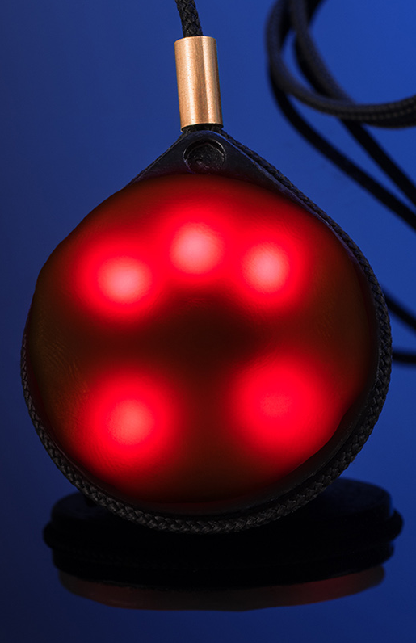
Ausgangslage
Masterarbeit von Sophie Willener (⇨ hEar)
Mockup bestehend aus:
LED-Ring
ESP32-Mikrocontroller
Kondensator-Mikrofon
Akku (nicht im Betrieb)

Slide 4

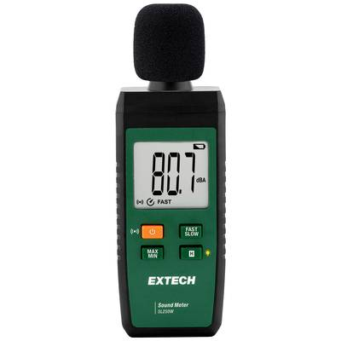
Ziel
Schalldruckpegel visuell darstellen
MEMS-Mikrofon
Akkubetrieb für >12h (Arbeitstag)
BLE-fähig
USB-C Ladefähigkeit
Messungen speichern und bei Bedarf übertragen
(Übertragung ist nicht Inhalt dieser Arbeit)

Slide 5

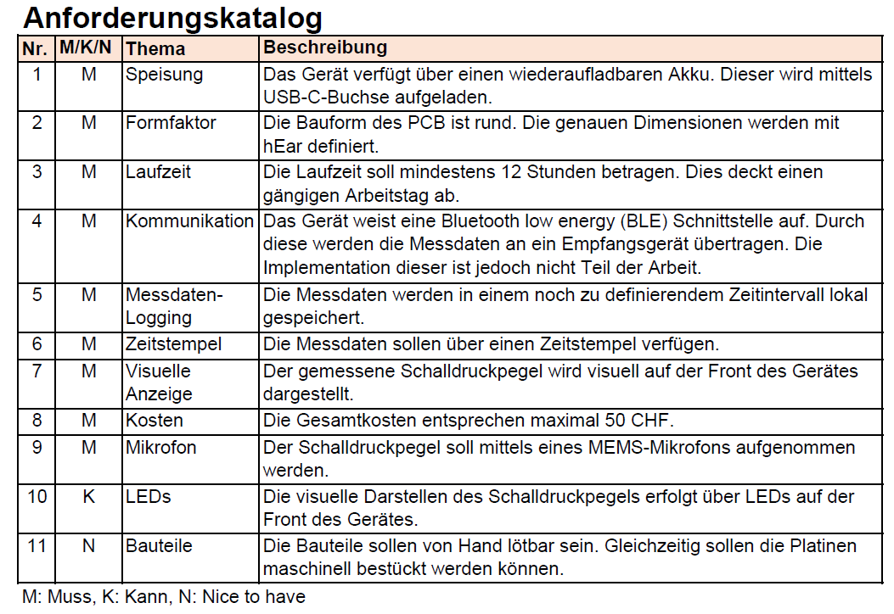
Vorgehen
Abklärung der Bedürfnisse mit hEar
Anforderungskatalog ausgearbeitet
Risikoanalyse durchgeführt
Grobe Zeitplanung aufgestellt
Entwicklung Hard- und Software

Slide 6




Stand - Software
I2C-Treiber
SPI-Treiber
Timer
PDM-Treiber (SDK)
Filterung
RTC
Optional:
BLE

Slide 7
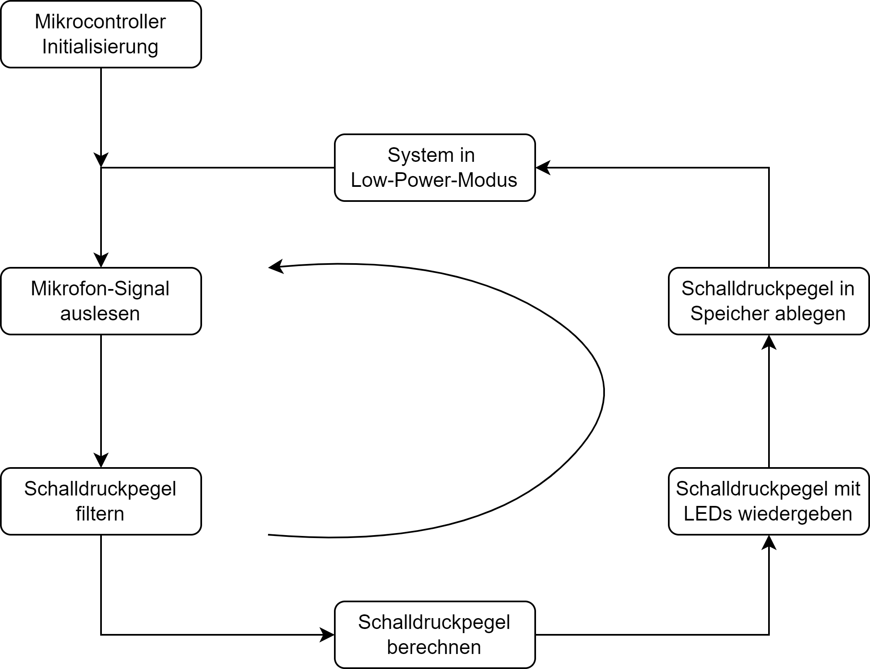
Stand - Software

Slide 8
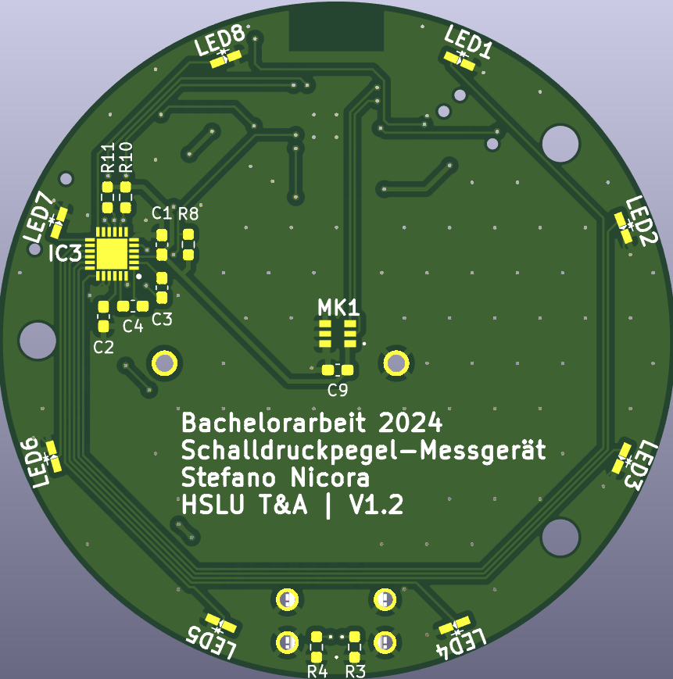
Stand - Hardware
2-Layer
V1-2 ⇨ 2. Iteration der Hardware
Im Kreis angeordnete LEDs
Montagelöcher
Front

Slide 9
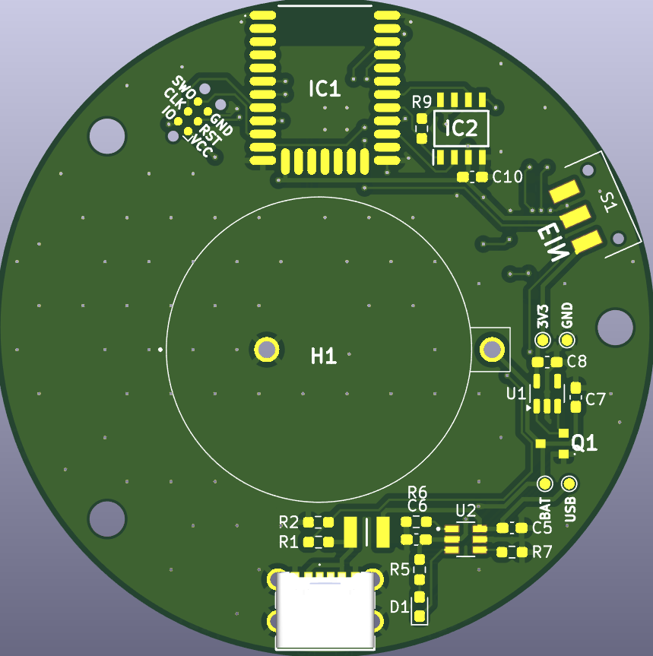
Stand - Hardware
Verpolungsschutz
Silicon Labs Mikrocontroller
Detektion von VCC
Ground-Stitching
Tag-Connect Schnittstelle
Back

Slide 10
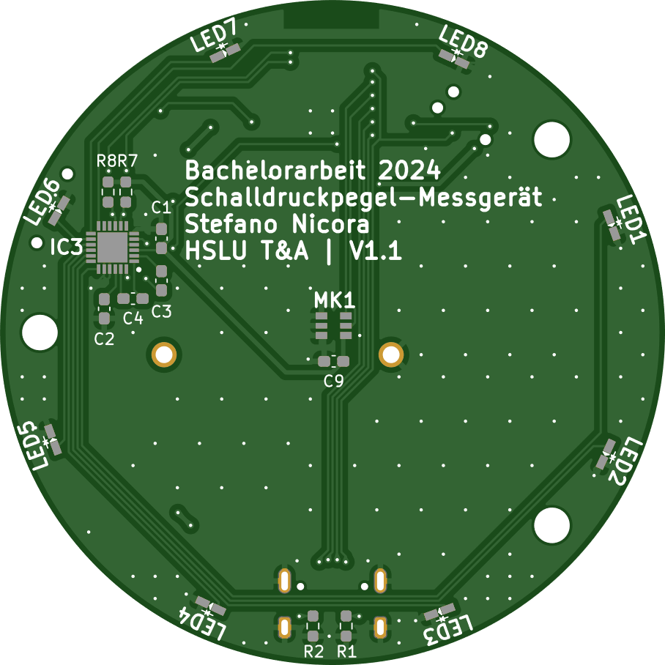
Stand - Hardware
V1-1
V1-2

Slide 11
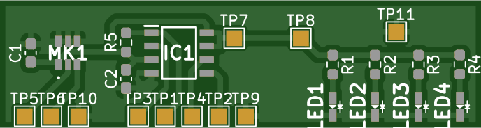
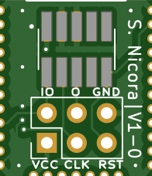
Stand – Hardware Nebenprojekte
Breakout-Board
Debug-Adapter

Slide 12

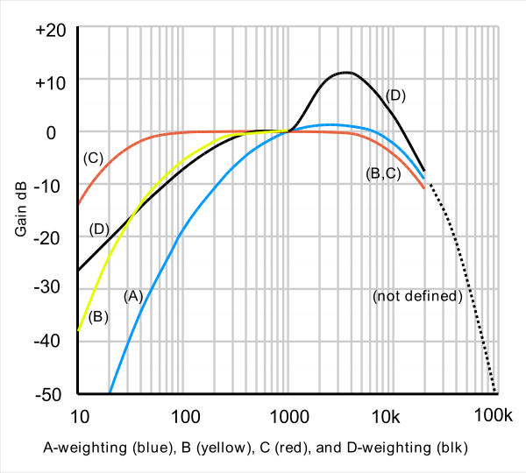
Ausblick
Implementation Gewichtungsfilter
Testen PCB-Rev. 1-2
Messungen
Leistungsaufnahme Gesamtsystem
Mikrofon-Kalibrierung
Vergleich
Optional:
Implementation BLE

Slide 13

Vielen Dank für ihre aufmerksamkeit

Slide 14
Quellen
https://hub.hslu.ch/design-film-kunst/wwwerkschau/werke/sophie-willener/
https://www.flaticon.com/free-icon/design_1317626?term=construction&related_id=1317626
https://asset.conrad.com/media10/isa/160267/c1/-/de/002589632PI00/image.jpg?x=400&y=400&format=jpg&ex=400&ey=400&align=center
https://upload.wikimedia.org/wikipedia/commons/thumb/1/1a/Silicon_Labs_2015.svg/1200px-Silicon_Labs_2015.svg.png
https://en.wikipedia.org/wiki/A-weighting#/media/File:Acoustic_weighting_curves_(1).svg

